Slide 1
드론 멘토링
2019년 7월 13 일
발표자 이지은
한세대학교 일반대학원
IT 융합 드론 멘토링 과정

Slide 2
스티로폼 비행기 제작 실습

Slide 3
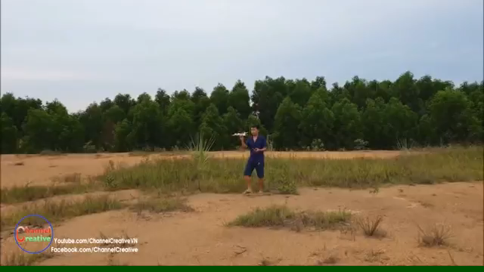
참고 자료 영상 (출처 : 유투브)

Slide 4
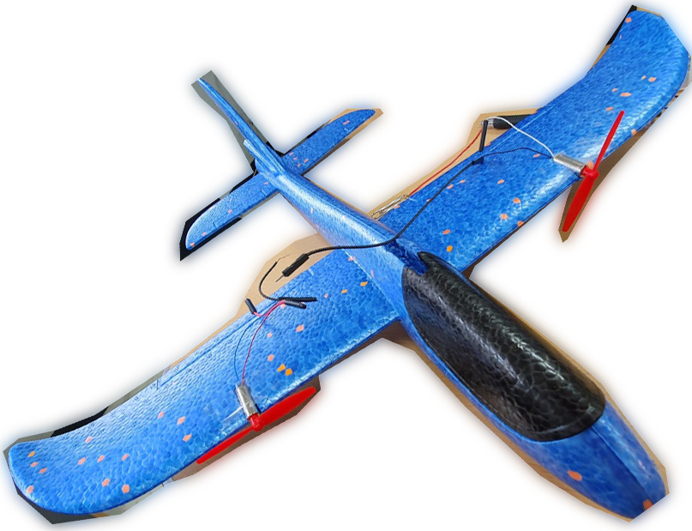
틀린부분 찾기

Slide 5
준비물
스티로폼 비행기
모터 : 정방향 (cw-빨/파) 1개 , 역방향(ccw-흰/검)1개
프로펠러 : 정방향(CW) 1개 , 역방향(CCW) 1개
배터리 : 2개 (3.7V /500mA)
클립 : 2개 (스위치 역할)
점퍼케이블 4개(F- M)
테이프
전기테이프
가위
칼

Slide 6
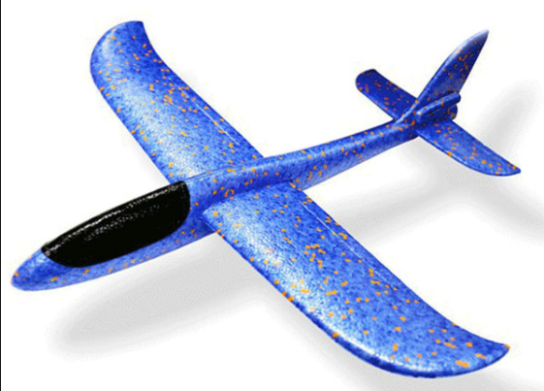
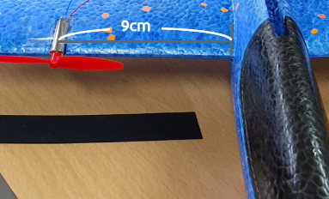
제작하기
스티로폼 비행기를 조립한다.
비행기 축을 중심으로 날개 양쪽에 드론 모터를 부착할 지점 측정하여 표시하기

Slide 7
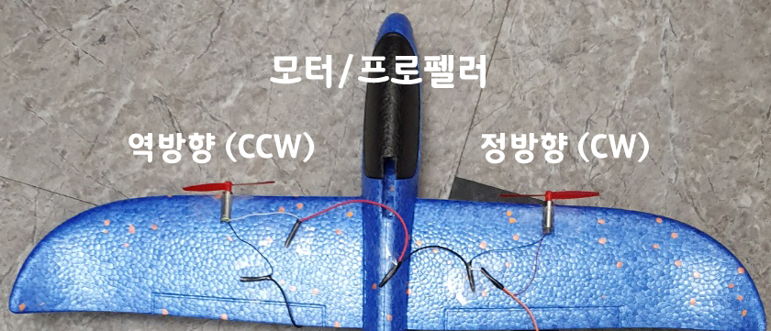
제작하기
각 모터와 프로펠러를 방향에 맞게 조립한후 각 날개 양쪽 표시한 부분에 홈을 파낸 후 부착하기 (테이프로 고정)
* 주의 : 모터가 앞쪽으로 기울지 않도록 하자

Slide 8
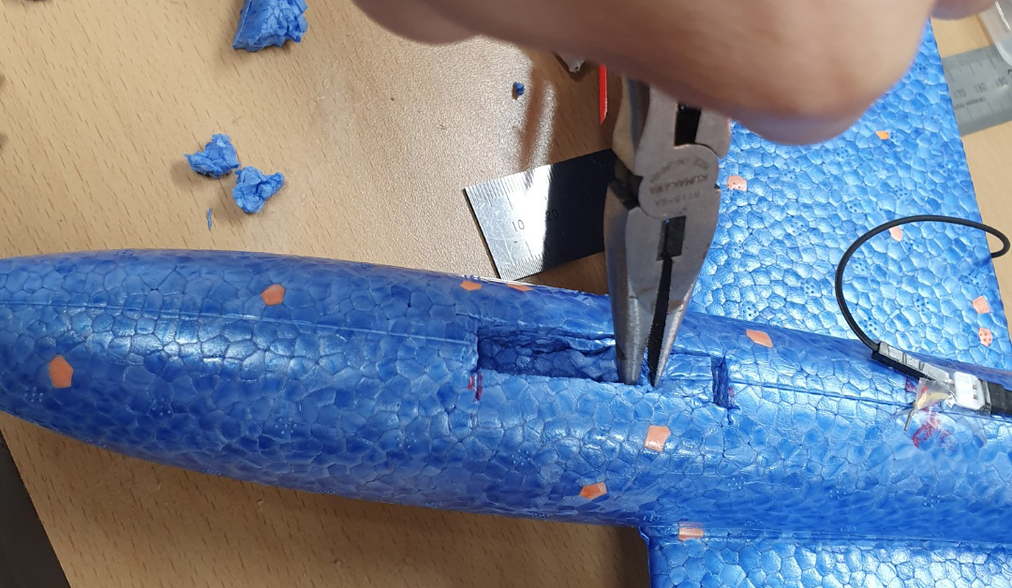
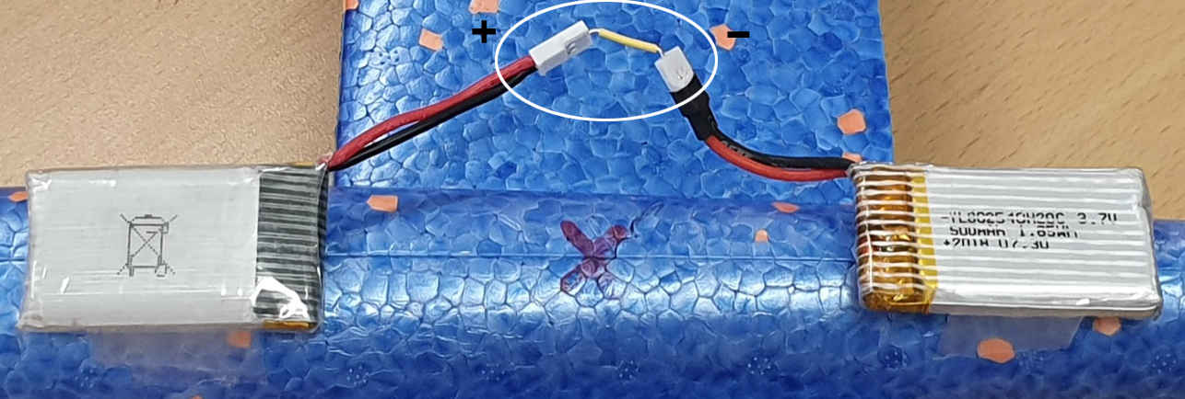
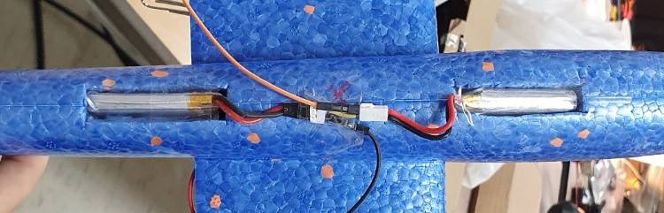
제작하기
비행기 축을 중심으로 아랫면에 배터리를 부착할 지점 찾아 표시하기
도구를 사용하여 홈을 파낸후 배터리를 끼어넣기 ( 2개의 배터리를 (-)와 (+) 에 커넥터로 연결하기 )
-테이프로 배터리 윗부분 붙여주기

Slide 9
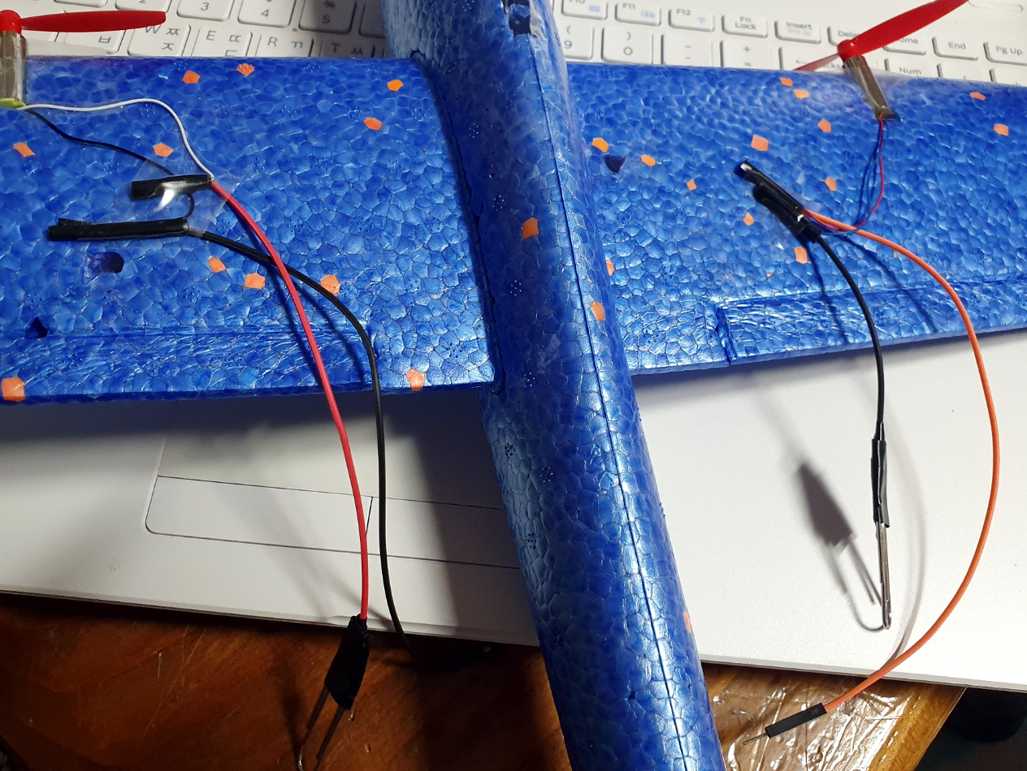
제작하기
각 모터에 달린 선과 점퍼케이블 (빨(+) / 검(-)) 피복을 벗겨 연결하고 전기테이프로 감아주기
한쪽 점퍼케이블엔 클립을 연결하여 전기테이프로 마무리하기

Slide 10
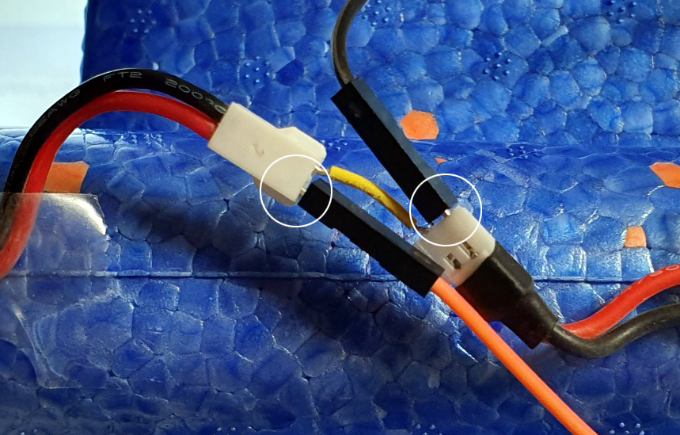
제작하기
모터와 연결한 점퍼케이블(M)을 배터리 연결 홈에 각각 끼운다.

Slide 11
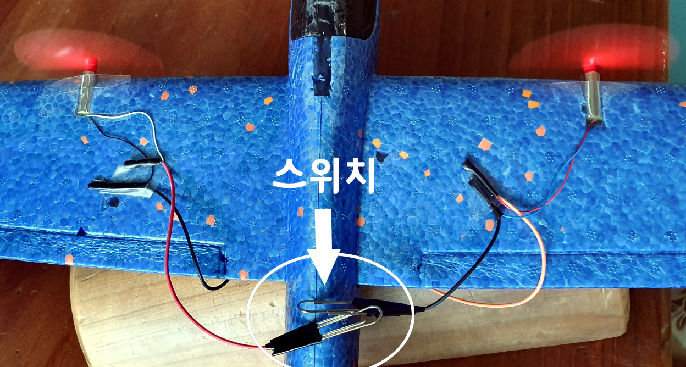
제작하기
스위치역할 ( 클립)
스위치를 만들어 주는 이유는?
바람방향
바람방향
➠
➠

Slide 12
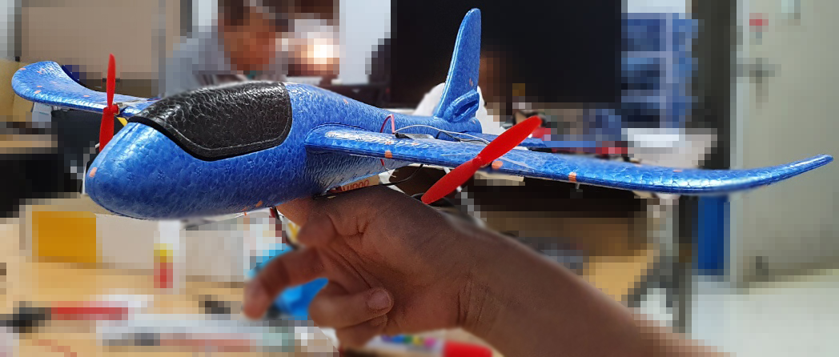
무게중심
최적 무게중심 표시하기
- 무게중심은 중력의 영향을 받는 기체의 중심
( 손이나 뾰족한 물건, 평평한 판을 가져다 댔을때 어느 한쪽으로 기울여지지 않는 지점이 무게의 중심이다. )

Slide 13
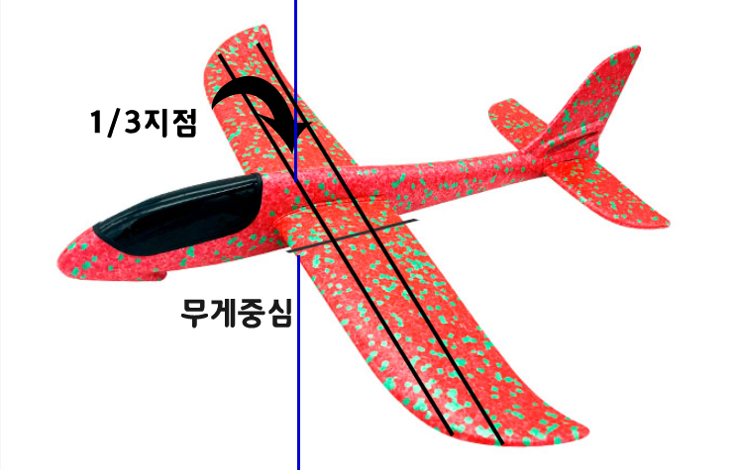
무게중심
배터리를 탑재한 상태에서 무게중심을 본다.
모든 비행기의 무게중심은 주 날개를 기준으로 3등분했을때 1/3 지점 정도가 된다.
배터리를 조금 더 앞/뒤에 탑재함에 따라 무게중심을 앞/뒤로 이동할 수 있다. ( 단, 무게중심이 1/3지점보다 뒤에 있는 경우에는 위/아래로 움직이는 힘이 커 기동성이 좋고, 무게중심이 조금 앞쪽에 있을때는 직진성이 좋아진다.)
※ 앞 / 뒤로 기체가 기울때는
배터리를 앞 /뒤로 옮겨서
무게중심을 맞춘다.

Slide 14
Point
비행기를 던질 때는 바람의 방향을 확인하고 바람이 불어오는
방향을 보고 비행기를 던진다. (맞바람)
바람을 등지고 비행기를 던지는 경우에는 추~~~락 하겠죠?
참고자료영상(출처 : 유투브)

Slide 15
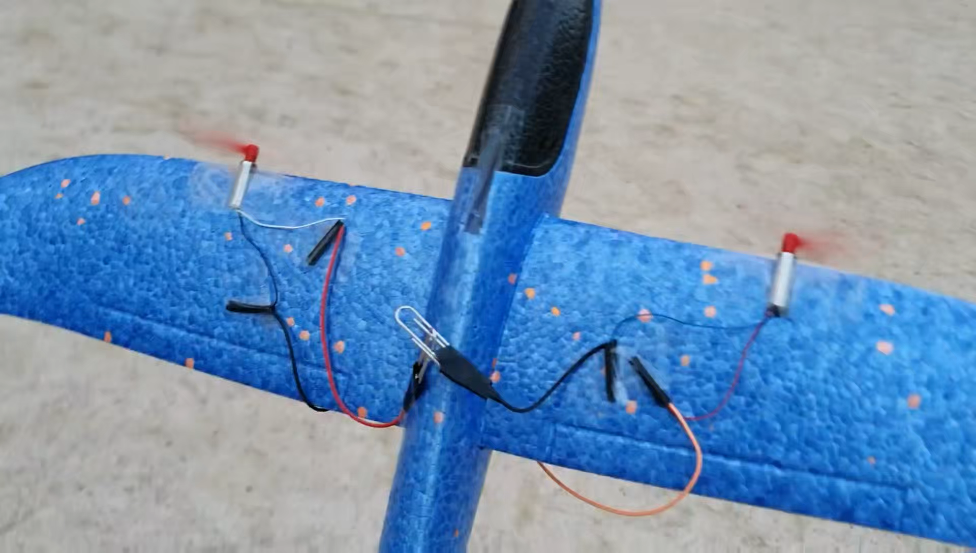
자 이제 날려볼까요~

Slide 16
미션 ( 직접 날려보자~)
장소 : 농구장
가장 오랜시간 동안 비행하기 ~

Slide 17
끝.

